Slide 1
구글 로그인/ 최초 로그인 처리
ssosso.table

Slide 2
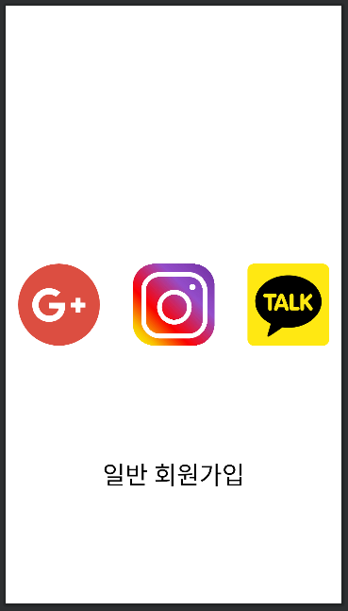
1. 구글 소셜 로그인
구글 버튼 클릭 시 firebase와 연동하여
회원가입을 구현하세요
회원가입 시 구글의 토큰 값을 DB의
user->id 칼럼에 저장해요
일반 저장은 길이 문제로 불가능하니
crypto 모듈 사용한 sha512 해싱 통해 저장하세요

Slide 3
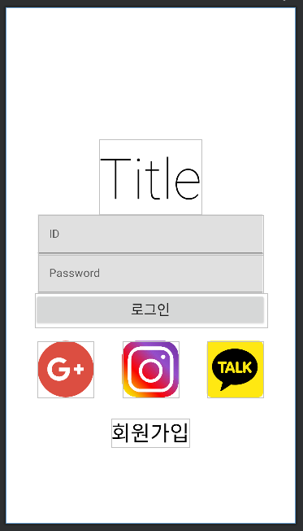
1. 구글 소셜 로그인
이후 구글 버튼 클릭 시 로그인
서버에서 받은 상태 코드에 따라
최초 로그인이라면 UserInit
로그인 이력이 있다면 Main 액티비티로 이동되도록 하세요
로그인 시 user_cookie에
디바이스 정보, 현재 시간 + 1분의 값을 쿠키로 저장하세요
이후 앱을 새로 켠 경우 user_cookie에 디바이스 정보가 존재한다면
자동으로 로그인 되도록 하세요

